Slide 1
Týdenní přehled epidemické situace a stavu očkování v Královéhradeckém kraji

Slide 2
Aktuální situace v Královéhradeckém kraji k 11. 4. 2021 včetně
Počet nově zjištěných případů za týden | 667 (prům. 95/den)
Průměrný denní nárůst za týden celkem na 100 tis. obyv. | 17.3
Průměrný denní nárůst za týden skupina 65+ na 100 tis. obyv. 65+ | 15.0
Počet potvrzených případů od 1.3.2020 | 103.045
Počet vyléčených | 98.843
Počet úmrtí | 1.748

Slide 3
Kapacita C+ lůžek v Královéhradeckém kraji
12.4 2021 | Kapacita intenzivní péče | Volná intenzivní lůžka | Kapacita standardní lůžka včetně násl. | Volná standardní lůžka včetně násl.
Oblastní nemocnice Jičín | 10 | 2 | 89 | 56
Oblastní nemocnice Trutnov | 10 | 1 | 24 | 11
Městská nemocnice Dvůr Králové n/L | - | - | 26 | 16
Oblastní nemocnice Náchod | 25 | 3 | 80 | 29
Nemocnice Rychnov nad Kněžnou | 10 | 0 | 22 | 10
Nemocnice Vrchlabí | 3 | 3 | 20 | 16
Fakultní nemocnice Hradec Králové | 53 | 16 | 130 | 86
celkem | 111 | 25 | 391 | 224

Slide 4
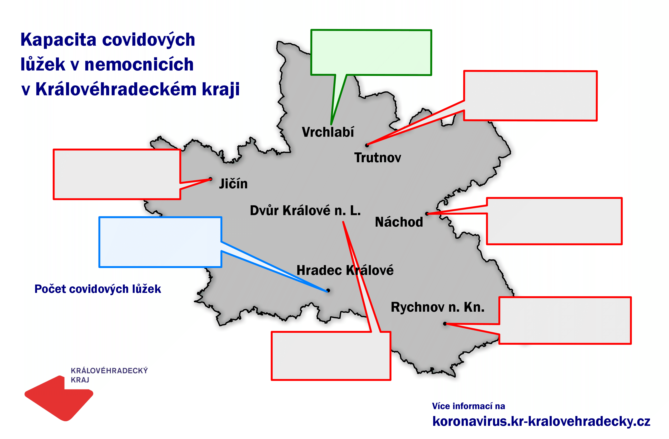
Nemocnice Vrchlabí
JIP = 3
Standardní lůžka = 20
ON Trutnov
JIP = 10
Standardní lůžka = 24
ON Jičín
JIP = 10
Standardní lůžka = 89
ON Náchod
JIP = 25
Standardní lůžka = 80
Fakultní nemocnice HK
JIP = 53
Standardní lůžka = 130
502
Nemocnice Rychnov n. Kn.
JIP = 10
Standardní lůžka = 22
MN Dvůr Králové n. L.
JIP = 0
Standardní lůžka = 26

Slide 5
Nasazení Armády ČR
Název zařízení | Doba nasazení | Počet osob
Oblastní nemocnice Náchod - nemocnice Náchod | 29.3. - 25.4. | 4
Oblastní nemocnice Náchod - nemocnice Rychnov nad Kněžnou | 29.3. - 25.4. | 1
Oblastní nemocnice Náchod - LDN Jaroměř | 29.3. - 25.4. | 1
Oblastní nemocnice Jičín, a.s. | 15.2. - 19.4. | 5
Oblastní nemocnice Jičín, a.s. - LDN Nový Bydžov | 15.2. - 19.4. | 3
Fakultní nemocnice Hradec Králové | 22.3. – 19.4. | 10
Městská nemocnice Dvůr Králové nad Labem | 23.3. – 18.4. | 1
Oblastní nemocnice Náchod – nemocnice Rychnov nad Kněžnou | 1.4. – 30.4. | 3
Oblastní nemocnice Jičín, a.s | 6.4. – 30.4. | 3
CELKEM |  | 31

Slide 6
Celkový počet dodaných a podaných dávek k 11.4.
 | Comirnaty (BioNTech Manufacturing GmbH) |  |  | COVID-19 Vaccine Moderna (Moderna) |  | COVID-19 Vaccine Astra Zeneca |  |  | CELKEM
Kraj | Počet dodaných dávek při 5 na lahvičku do 17.1. a 6 od 18.1. | Počet dodaných dávek při 6 na lahvičku | Vykázaný počet podaných dávek | Počet dodaných dávek při 10 na lahvičku | Vykázaný počet podaných dávek | Počet dodaných dávek při 10 na lahvičku | Počet dodaných dávek při 11 na lahvičku | Vykázaný počet podaných dávek | Počet dodaných dávek | Vykázaný počet podaných dávek
CZ010 Hlavní město Praha | 326 235 | 336 960 | 316 222 | 42 500 | 22 149 | 37 500 | 41 250 | 23 406 | 406 235 – 420 710 | 361 777
CZ020 Středočeský kraj | 184 665 | 187 200 | 159 374 | 30 900 | 24 849 | 43 400 | 47 740 | 35 917 | 258 965 – 265 840 | 220 140
CZ031 Jihočeský kraj | 102 180 | 104 130 | 101 305 | 16 600 | 10 469 | 17 500 | 19 250 | 17 883 | 136 280 – 139 980 | 129 657
CZ032 Plzeňský kraj | 91 845 | 93 600 | 90 620 | 15 000 | 9 769 | 16 300 | 17 930 | 13 635 | 123 145 – 126 530 | 114 024
CZ041 Karlovarský kraj | 47 385 | 47 970 | 43 613 | 8 400 | 6 210 | 24 300 | 26 730 | 18 560 | 80 085 – 83 100 | 68 383
CZ042 Ústecký kraj | 113 490 | 114 660 | 98 030 | 18 700 | 17 510 | 22 200 | 24 420 | 19 139 | 154 390 – 157 780 | 134 679
CZ051 Liberecký kraj | 66 885 | 67 860 | 61 128 | 9 100 | 7 169 | 11 700 | 12 870 | 8 896 | 87 685 – 89 830 | 77 193
CZ052 Královéhradecký kraj | 89 895 | 91 260 | 83 455 | 11 000 | 11 336 | 20 300 | 22 330 | 17 628 | 121 195 – 124 590 | 112 419
CZ053 Pardubický kraj | 74 100 | 74 880 | 68 032 | 13 400 | 10 548 | 13 900 | 15 290 | 11 735 | 101 400 – 103 570 | 90 315
CZ063 Kraj Vysočina | 73 905 | 74 880 | 70 788 | 14 400 | 9 999 | 18 300 | 20 130 | 16 807 | 106 605 – 109 410 | 97 594
CZ064 Jihomoravský kraj | 220 920 | 226 380 | 188 076 | 33 300 | 24 766 | 32 600 | 35 860 | 26 379 | 286 820 – 295 540 | 239 221
CZ071 Olomoucký kraj | 101 205 | 102 960 | 90 928 | 13 200 | 14 835 | 17 500 | 19 250 | 15 404 | 131 905 – 135 410 | 121 167
CZ072 Zlínský kraj | 84 435 | 85 410 | 77 428 | 16 200 | 11 889 | 16 600 | 18 260 | 13 751 | 117 235 – 119 870 | 103 068
CZ080 Moravskoslezský kraj | 172 005 | 174 930 | 162 817 | 37 000 | 32 663 | 33 200 | 36 520 | 24 453 | 242 205 – 248 450 | 219 933
CELKEM | 1 749 150 | 1 783 080 | 1 611 816 | 279 700 | 214 161 | 325 300 | 357 830 | 263 593 | 2 354 150 – 2 420 610 | 2 089 570

Slide 7
Očkování od 2. ledna do 11. dubna 2021

Slide 9
Počet očkování k 11. 4. 2021
Kraj | < 18 | 18-29 | 30-49 | 50-59 | 60-64 | 65-69 | 70-79 | 80+ | Neuvedeno | Celkem
Hlavní město Praha | 225 | 19 528 | 67 341 | 38 417 | 17818 | 18671 | 106 613 | 93 147 | 17 | 361 777
Středočeský kraj | 72 | 7 081 | 41 613 | 25 817 | 10265 | 9347 | 80 198 | 45 744 | 3 | 220 140
Jihočeský kraj | 58 | 3 718 | 19 474 | 13 066 | 5223 | 4099 | 47 966 | 36 051 | 2 | 129 657
Plzeňský kraj | 48 | 4 332 | 19 584 | 13 611 | 6243 | 6029 | 36 457 | 27 719 | 1 | 114 024
Karlovarský kraj | 23 | 2 212 | 11 302 | 7 604 | 3662 | 4583 | 25 556 | 13 439 | 2 | 68 383
Ústecký kraj | 101 | 4 930 | 25 532 | 16 681 | 7082 | 7714 | 42 835 | 29 804 | 0 | 134 679
Liberecký kraj | 22 | 2 522 | 12 216 | 7 951 | 3276 | 3191 | 27 832 | 20 183 | 0 | 77 193
Královéhradecký kraj | 23 | 3 759 | 17 356 | 12 637 | 5467 | 5779 | 36 485 | 30 911 | 2 | 112 419
Pardubický kraj | 27 | 2 624 | 14 258 | 10 719 | 4811 | 4289 | 28 700 | 24 887 | 0 | 90 315
Kraj Vysočina | 23 | 2 653 | 15 813 | 11 199 | 4023 | 2954 | 34 864 | 26 063 | 2 | 97 594
Jihomoravský kraj | 86 | 11 584 | 44 300 | 27 556 | 11711 | 10233 | 74 958 | 58 779 | 14 | 239 221
Olomoucký kraj | 14 | 3 558 | 18 955 | 13 485 | 5601 | 5086 | 42 532 | 31 936 | 0 | 121 167
Zlínský kraj | 16 | 2 880 | 14 787 | 11 311 | 5988 | 5421 | 33 979 | 28 684 | 2 | 103 068
Moravskoslezský kraj | 16 | 7 018 | 38 913 | 26 189 | 9751 | 8449 | 74 541 | 55 048 | 8 | 219 933
Celkem | 754 | 78 399 | 361 444 | 236 243 | 100921 | 95845 | 693 516 | 522 395 | 53 | 2 089 570

Slide 10
Počet osob – dvě dávky - k 11.4.2021
Kraj | < 18 | 18-29 | 30-49 | 50-59 | 60-64 | 65-69 | 70-79 | 80+ | Neuvedeno | Celkem
Hlavní město Praha | 80 | 7 656 | 25 813 | 14 617 | 6586 | 6084 | 28 237 | 43 598 | 5 | 132 676
Středočeský kraj | 30 | 2 864 | 16 954 | 10 254 | 3828 | 2648 | 22 105 | 17 163 | 1 | 75 847
Jihočeský kraj | 25 | 1 098 | 5 642 | 3 889 | 1646 | 1196 | 15 279 | 15 796 | 1 | 44 572
Plzeňský kraj | 20 | 1 642 | 7 059 | 5 091 | 2342 | 1776 | 8 344 | 11 924 | 0 | 38 198
Karlovarský kraj | 9 | 731 | 3 532 | 2 022 | 853 | 758 | 6 963 | 5 585 | 1 | 20 454
Ústecký kraj | 45 | 1 748 | 9 080 | 5 718 | 2335 | 2077 | 11 182 | 12 154 | 0 | 44 339
Liberecký kraj | 10 | 910 | 4 227 | 2 680 | 1115 | 906 | 8 881 | 8 938 | 0 | 27 667
Královéhradecký kraj | 10 | 1 239 | 5 522 | 3 847 | 1662 | 1315 | 6 514 | 12 980 | 0 | 33 089
Pardubický kraj | 11 | 1 060 | 5 252 | 4 021 | 1715 | 914 | 5 921 | 10 637 | 0 | 29 531
Kraj Vysočina | 9 | 1 048 | 5 917 | 4 061 | 1376 | 808 | 10 320 | 11 275 | 1 | 34 815
Jihomoravský kraj | 36 | 5 062 | 18 917 | 11 236 | 4462 | 2990 | 18 785 | 24 735 | 7 | 86 230
Olomoucký kraj | 5 | 1 406 | 7 311 | 5 186 | 1962 | 1151 | 11 019 | 12 961 | 0 | 41 001
Zlínský kraj | 5 | 1 172 | 5 874 | 3 886 | 2181 | 1280 | 4 500 | 10 096 | 1 | 28 995
Moravskoslezský kraj | 3 | 2 826 | 15 559 | 10 117 | 3519 | 2142 | 23 082 | 24 100 | 3 | 81 351
Celkem | 298 | 30 462 | 136 659 | 86 625 | 35582 | 26045 | 181 132 | 221 942 | 20 | 718 765

Slide 11
Celkem očkováno dávek:
112 419

Slide 13
Vakcinace u praktických lékařů
Stav k 11. 4. 2021
 | Samostatné ordinace praktického lékaře pro dospělé |  | Počet podaných dávek v samostatných ordinacích praktického lékaře pro dospělé od 28.2.
 | Počet ordinací CELKEM | Počet ordinací s registrovanými osobami k očkování | Počet dávek celkem | Věk 80+ let | Věk 70-79 let | Věk do 70 let
Hlavní město Praha | 710 | 444 (62,5 %) | 46 701 | 5 372 (11,5 %) | 19 467 (41,7 %) | 18 115 (38,8 %)
Středočeský kraj | 555 | 399 (71,9 %) | 20 093 | 3 365 (16,7 %) | 12 408 (61,8 %) | 2 482 (12,4 %)
Jihočeský kraj | 296 | 201 (67,9 %) | 10 956 | 2 709 (24,7 %) | 5 465 (49,9 %) | 1 896 (17,3 %)
Plzeňský kraj | 262 | 194 (74,0 %) | 17 622 | 2 890 (16,4 %) | 9 739 (55,3 %) | 3 966 (22,5 %)
Karlovarský kraj | 123 | 89 (72,4 %) | 12 526 | 1 428 (11,4 %) | 6 670 (53,2 %) | 2 435 (19,4 %)
Ústecký kraj | 344 | 236 (68,6 %) | 10 308 | 1 549 (15,0 %) | 5 313 (51,5 %) | 2 498 (24,2 %)
Liberecký kraj | 212 | 157 (74,1 %) | 10 460 | 2 186 (20,9 %) | 5 060 (48,4 %) | 2 237 (21,4 %)
Královéhradecký kraj | 260 | 204 (78,5 %) | 15 427 | 2 277 (14,8 %) | 8 835 (57,3 %) | 2 858 (18,5 %)
Pardubický kraj | 229 | 186 (81,2 %) | 16 502 | 3 829 (23,2 %) | 8 622 (52,2 %) | 2 947 (17,9 %)
Kraj Vysočina | 247 | 179 (72,5 %) | 6 592 | 1 544 (23,4 %) | 4 062 (61,6 %) | 476 (7,2 %)
Jihomoravský kraj | 575 | 439 (76,3 %) | 34 037 | 6 481 (19,0 %) | 20 943 (61,5 %) | 3 634 (10,7 %)
Olomoucký kraj | 303 | 234 (77,2 %) | 16 870 | 3 033 (18,0 %) | 10 610 (62,9 %) | 1 930 (11,4 %)
Zlínský kraj | 301 | 232 (77,1 %) | 20 566 | 5 857 (28,5 %) | 12 185 (59,2 %) | 1 264 (6,1 %)
Moravskoslezský kraj | 552 | 410 (74,3 %) | 30 846 | 5 510 (17,9 %) | 16 598 (53,8 %) | 6 383 (20,7 %)
ČR | 4 969 | 3 604 (72,5 %) | 269 506 | 48 030 (17,8 %) | 145 977 (54,2 %) | 53 121 (19,7 %)
Zdroj: Informační systém infekční nemoci (ISIN) – modul očkování

Slide 14
Očkovaní v krajích (podle místa podání)
Stav k 11. 4. 2021
Počty unikátních osob (nikoli dávek)
Počet vakcinovaných osob na 1000 obyvatel
Počet vakcino-vaných
229 101
47 929
79 330
85 085
75 826
152 991
1 370 805
74 073
80 166
62 779
60 784
138 582
49 526
90 340
144 293
Počet vakcinovaných osob na 1000 obyvatel
≥ 150,0
140,00–149,99
120,00–139,99
< 120,00
LBK
ULK
HKK
KVK
PHA
PAK
MSK
STC
PLK
OLK
VYS
ZLK
JHC
JMK
Zdroj: Informační systém infekční nemoci (ISIN) – modul očkování

